Slide 1

^{PREZENTACJA DLA KLASY 6 SP}
^{DO LEKCJI 40}
^{ZNAKI OBECNOŚCI WIARY}

Slide 2
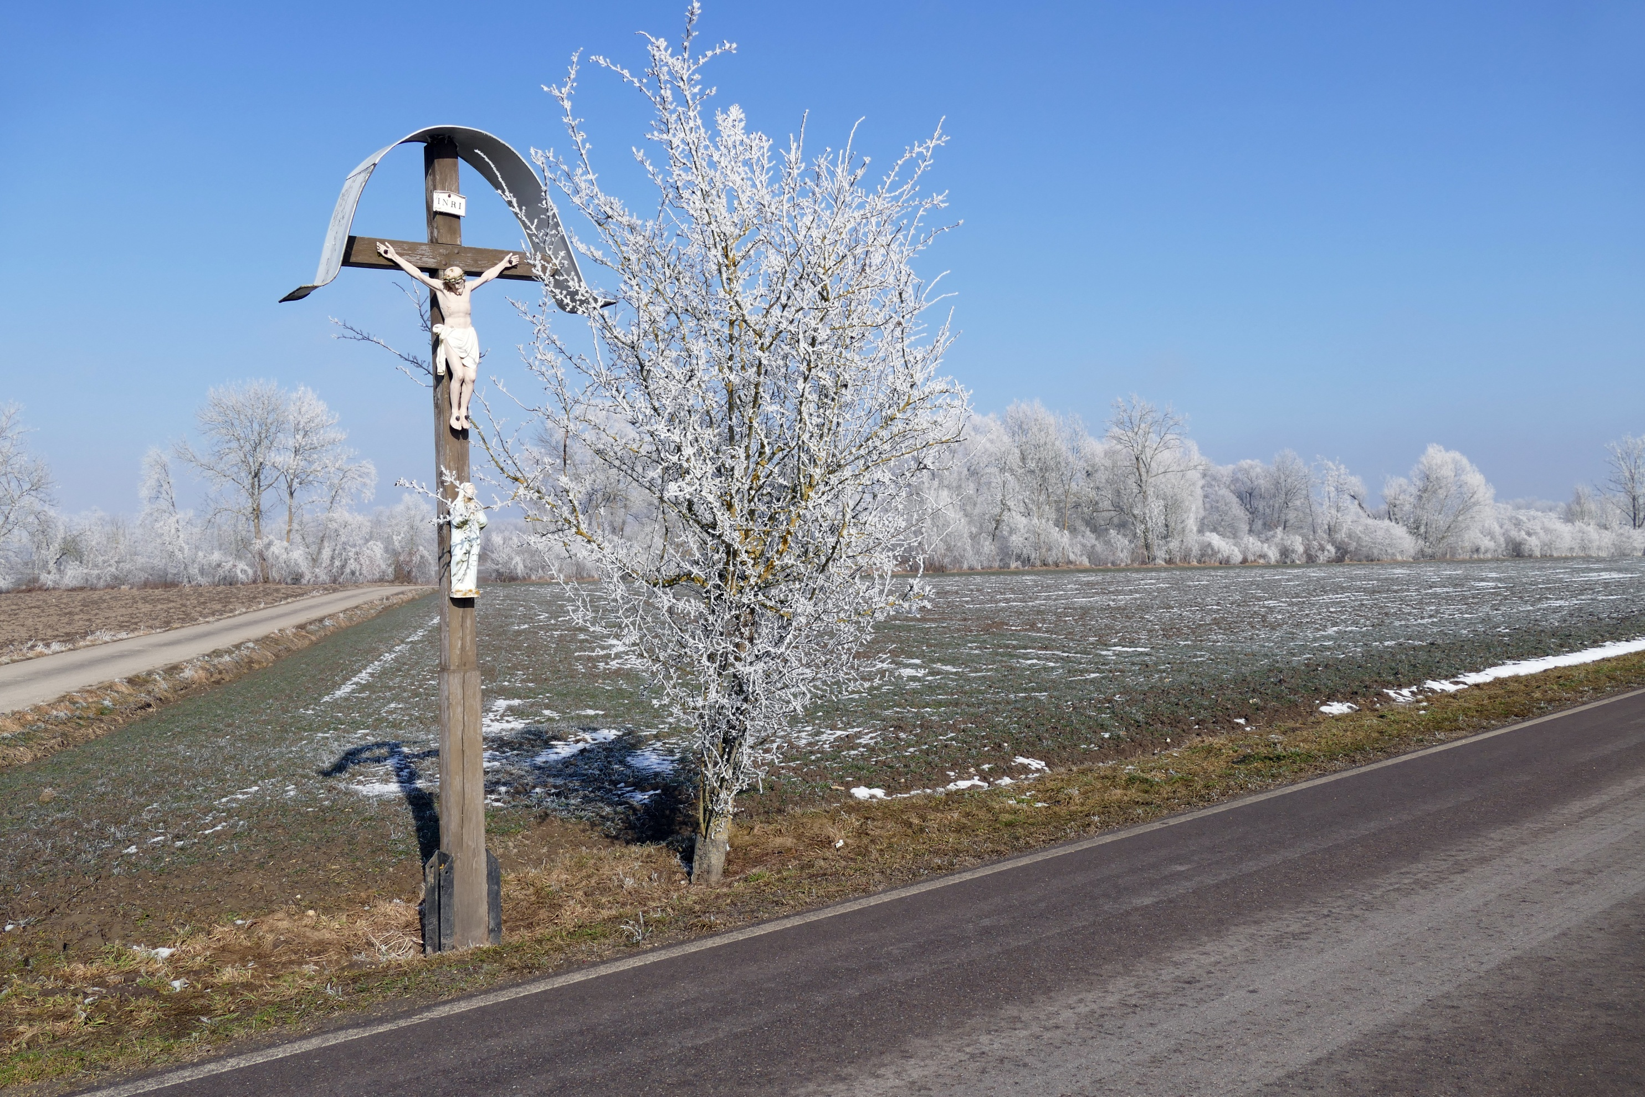

ZNAKI OBECNOSCI WIARY
W PRZESTRZENI ŻYCIA PUBLICZNEGO

Slide 3
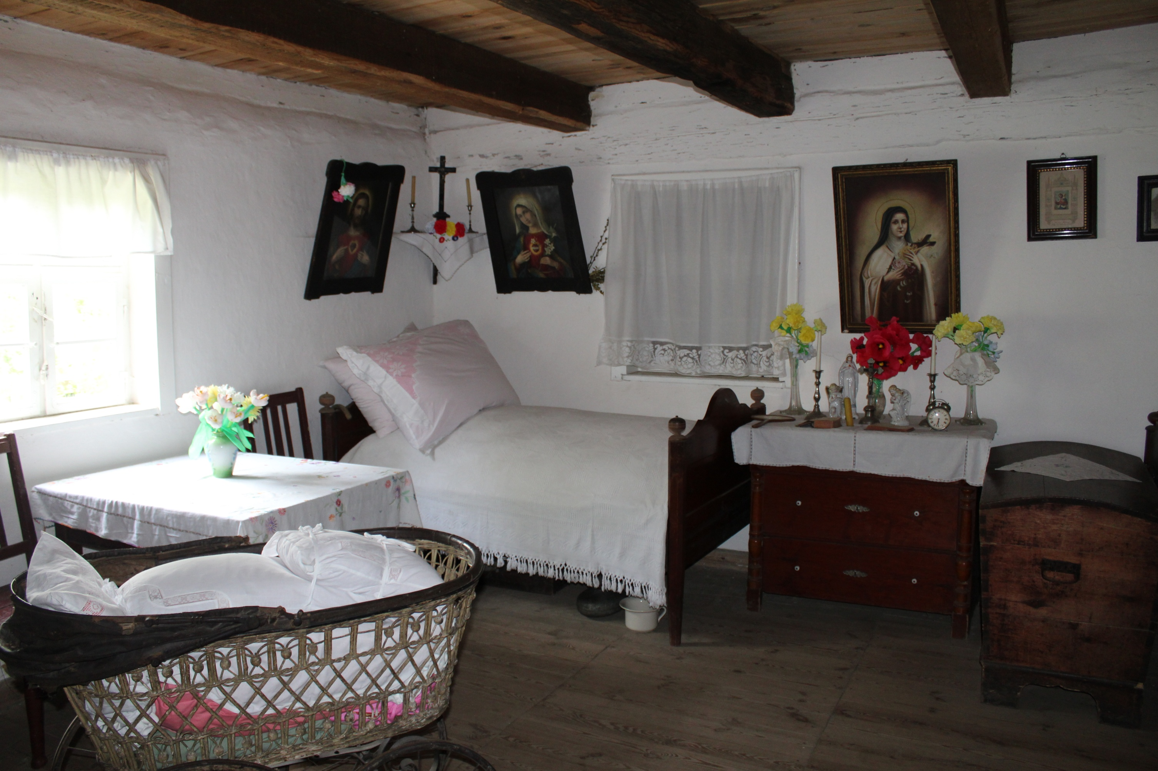
Świadectwem aktywnej obecności chrześcijan w życiu publicznym są znaki wiary. Wskazują na obecność Boga
w naszym życiu. Na przestrzeni wieków ludzie otaczali
się symbolami, które kierowały ich myśli ku Bogu.
1

Slide 4
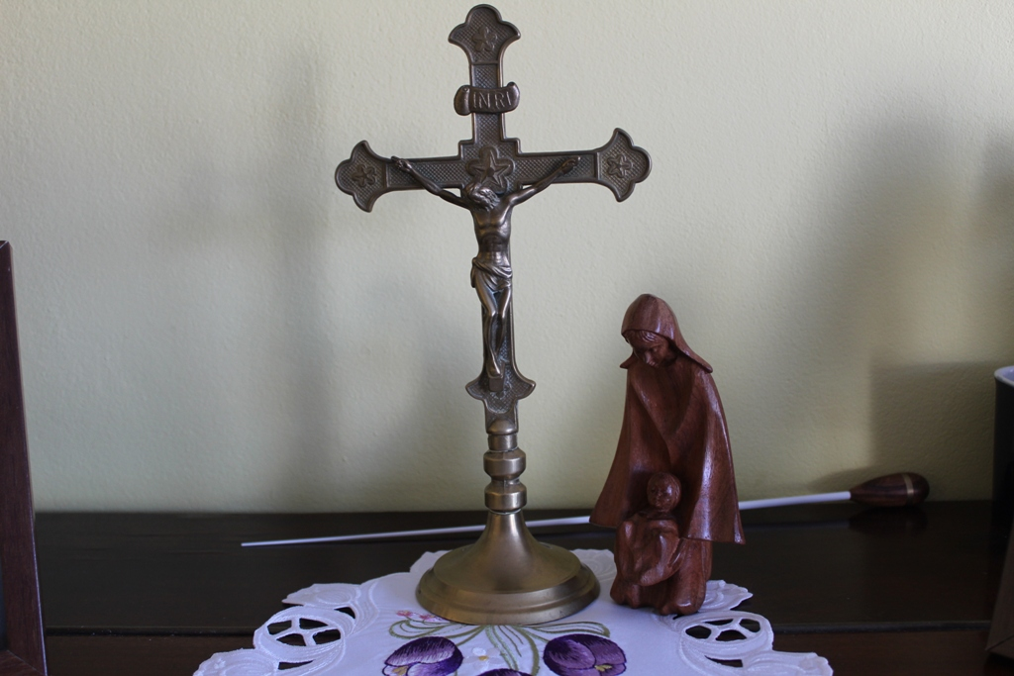
Najważniejszym i najbardziej rozpoznawalnym symbolem chrześcijaństwa jest krzyż.
2

Slide 5
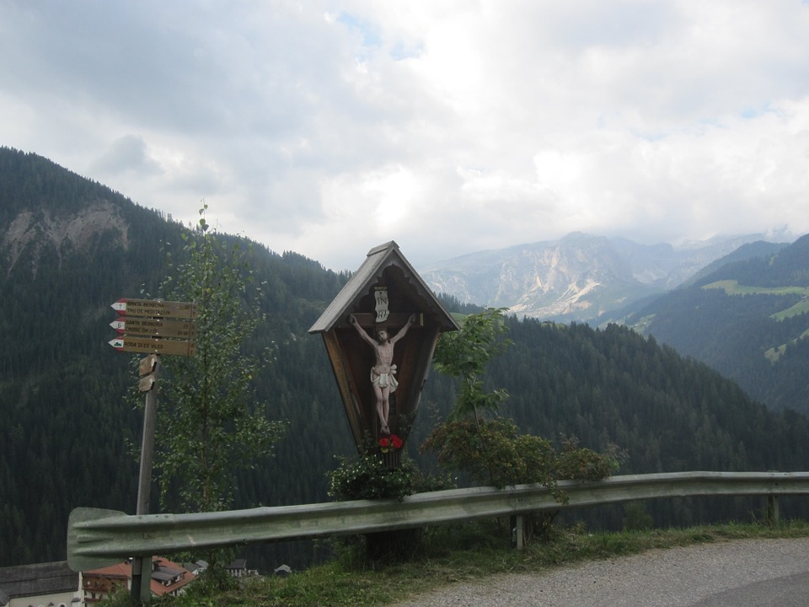
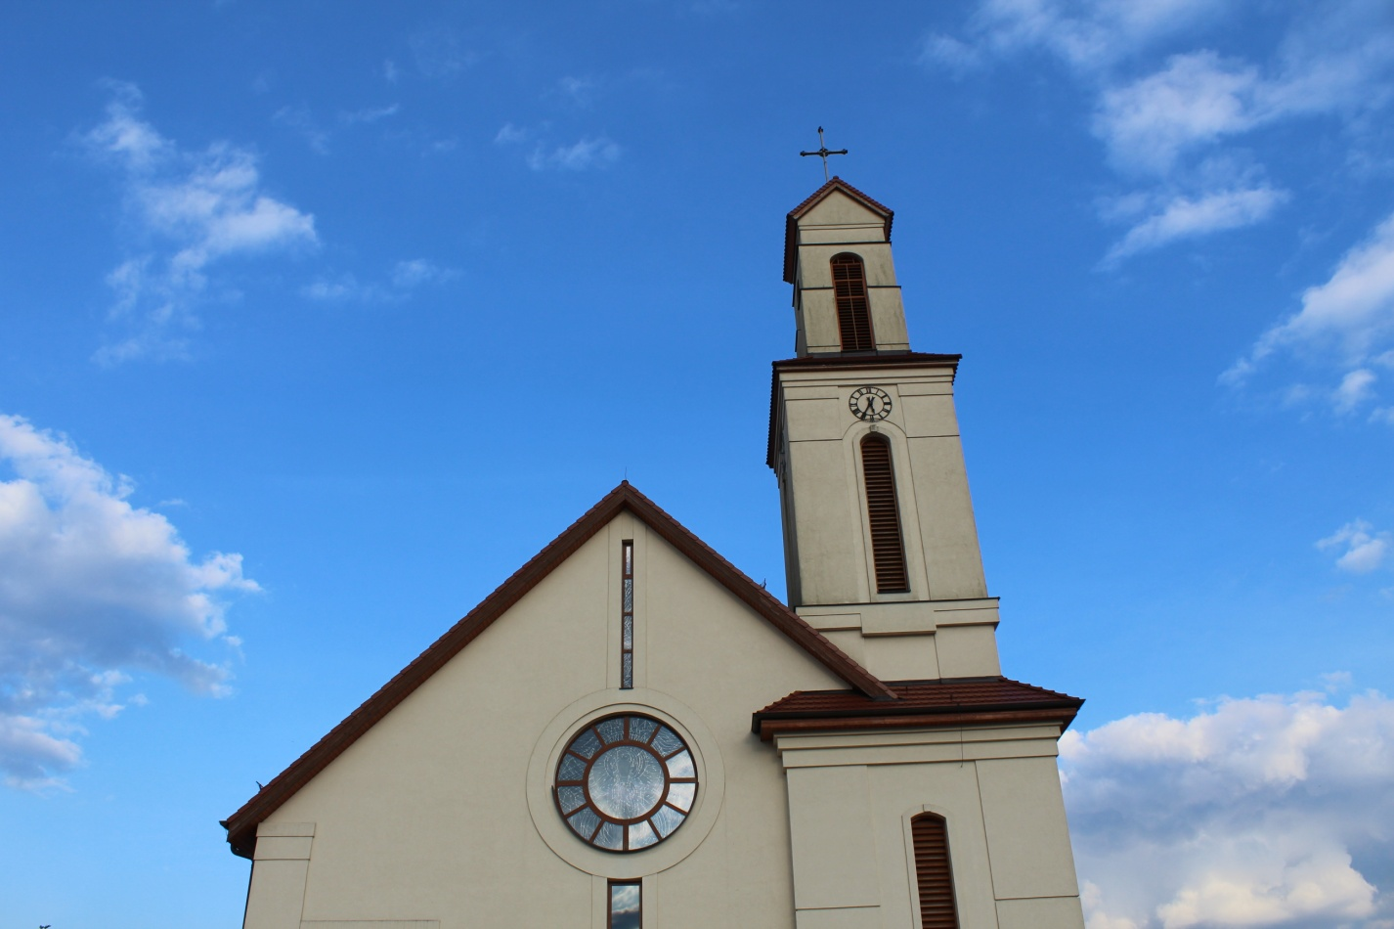
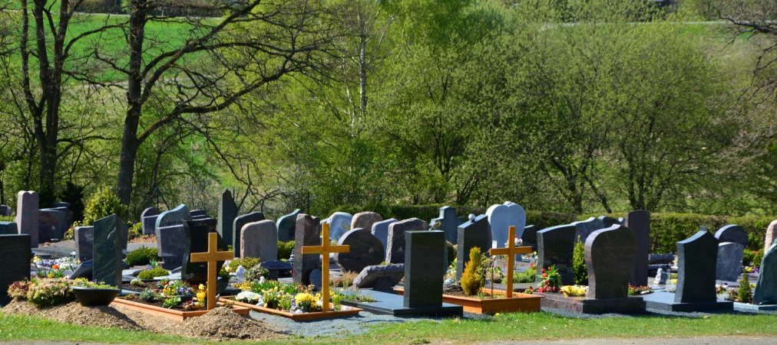
Krzyże towarzyszą nam
w różnych miejscach:
przy drogach
na cmentarzach
na wieżach kościołów
3

Slide 6
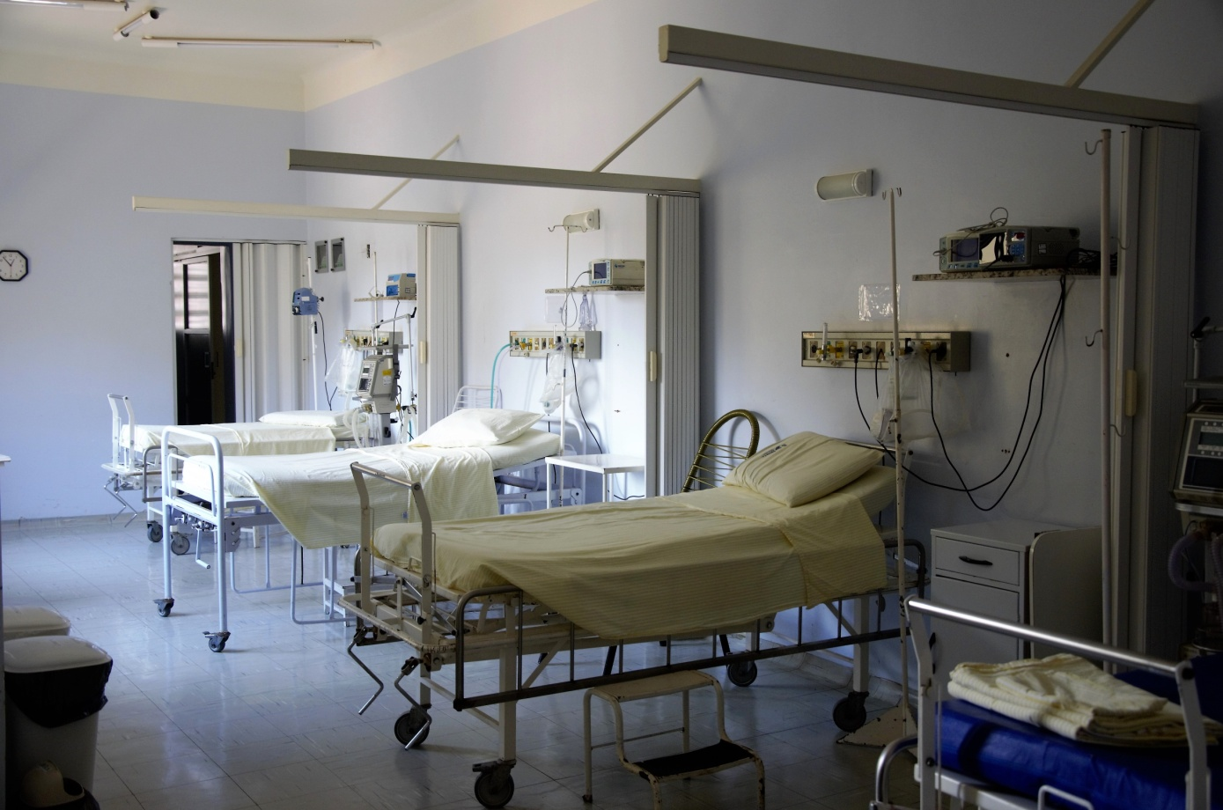
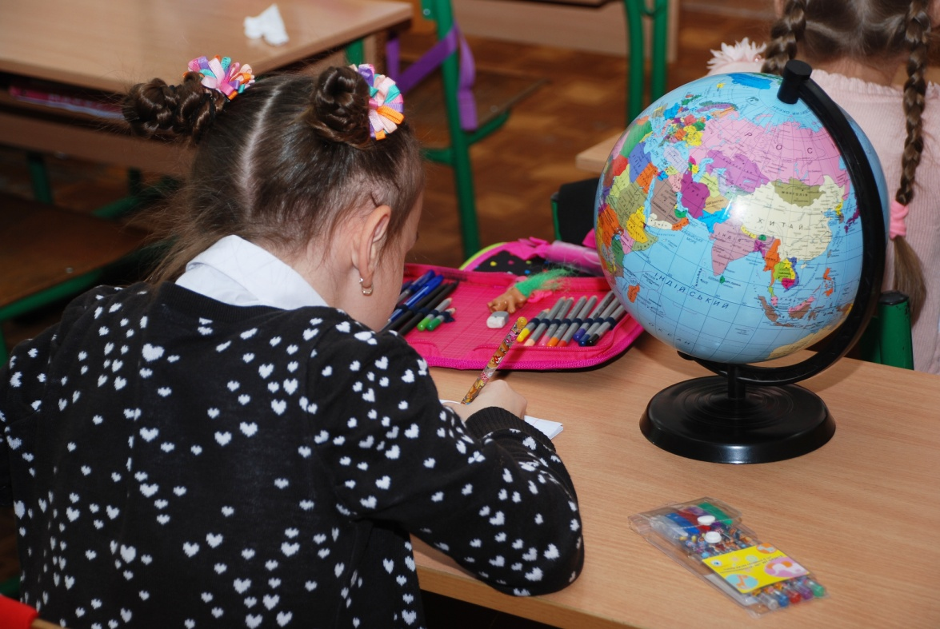
w szkołach
w szpitalach
4

Slide 7
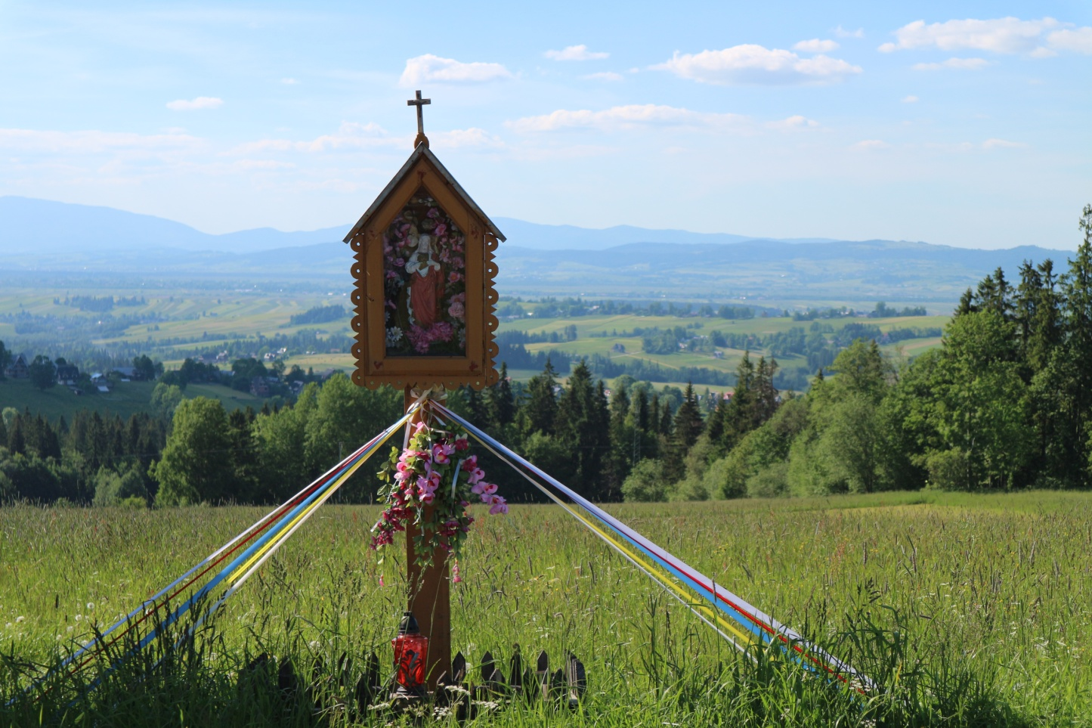
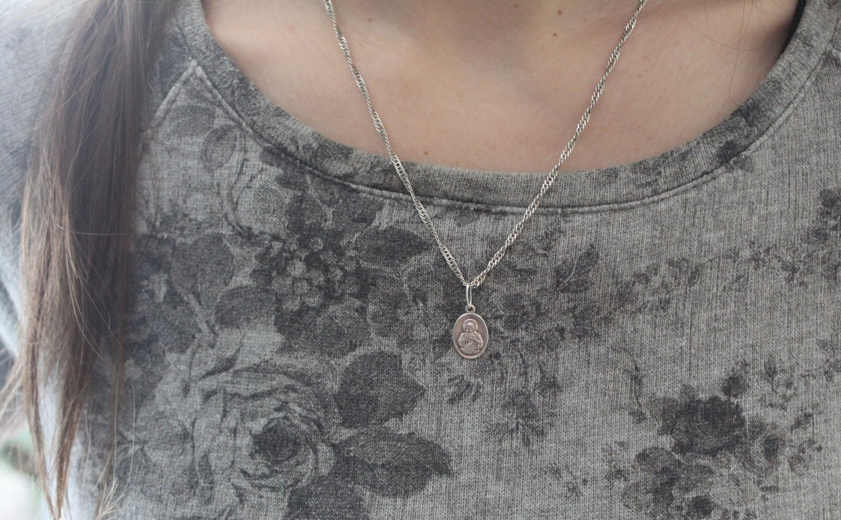
Wśród innych znaków wiary wymienić możemy:
medaliki lub krzyżyki
kapliczki
5

Slide 8

Znakami obecności wiary w przestrzeni publicznej są także zwyczaje
i tradycje religijne: procesje, pielgrzymki, święcenie potraw w Wielką Sobotę, czy przygotowywanie pisanek.
6

Slide 9
^{BIBLIOGRAFIA}
Wierzę w Kościół. Podręcznik dla klasy szóstej szkoły podstawowej, red. ks. prof. J. Szpet, D. Jackowiak. Wydawnictwo Święty Wojciech, Poznań 2013, s. 126-127.
Wierzę w Kościół. Poradnik metodyczny. Szósta klasa szkoły podstawowej,
red. ks. prof. J. Szpet, D. Jackowiak. Wydawnictwo Święty Wojciech, Poznań 2013,
^{s. 198-202.}
^{FOTOGRAFIE}
^{pixabay.com, K.Tomiak}
7

